Slide 1
Gemtek Confidential
Distribution Prohibited

Slide 2
抽样计划培训 Đào tạo lập kế hoạch lấy mẫu

Slide 3
名词解释/ Thuật ngữ
1.檢驗調整: 依據以往檢驗資料及品質狀況於進料或出貨檢驗時作適當的抽樣計劃調整。
Điều chỉnh kiểm tra: Theo dữ liệu kiểm tra trước đó và điều kiện chất lượng, thực hiện các điều chỉnh kế hoạch lấy mẫu thích hợp trong quá trình kiểm tra nguyên liệu hoặc lô hàng đến
2. 計數值檢驗: 系指將産品單位分成良品或不良品，並數出産品單位上之缺點數。
Kiểm tra giá trị đếm: là chỉ việc chia các đơn vị sản phẩm thành các sản phẩm đạt hoặc không đạt, đồng thời đếm số lượng lỗi trên đơn vị sản phẩm.
3. 計數值檢驗: 系指將産品單位分成良品或不良品，並數出産品單位上之缺點數。
Kiểm tra giá trị đếm: là chỉ việc chia các đơn vị sản phẩm thành các sản phẩm đạt hoặc không đạt, đồng thời đếm số lượng lỗi trên đơn vị sản phẩm.
4. 主要缺點MAJ: 凡缺點對産品品質影響程度較大者，主要缺點之詳細項目，請見”品質檢驗規 範”。
Khiếm khuyết chính: là chỉ khiếm khuyết lớn ảnh hưởng lớn đến chất lượng của sản phẩm, các hạng mục chi tiết về khiếm khuyết chính, vui lòng tham khảo "Quy phạm kiểm tra chất lượng“.

Slide 4
名词解释/ Thuật ngữ
5.次要缺點MIN：凡缺點對産品品質影響程度較小者，次要缺點之詳細項目，詳見”品質檢驗規 範”。
Khiếm khuyết phụ: là chỉ khiếm khuyết nhỏ ảnh hưởng ít đến chất lượng của sản phẩm, các hạng mục chi tiết về khiếm khuyết phụ, vui lòng tham khảo "Quy phạm kiểm tra chất lượng".
6. 嚴重缺點CR：凡缺點為功能不良者，0 Accept 1 Reject。
Những thiếu sót nghiêm trọng: Trường hợp thiếu sót là bất thường chức năng, 0 Chấp nhận 1 Từ chối.
7. 不良率：不良率 ＝ 抽樣不良數/總抽樣數*100%
Tỷ lệ không đạt: Tỷ lệ không đạt = số mẫu rút không đạt/tổng số mẫu * 100%
8. MIL-STD-105E：美軍標準規範第105E。(MIL-STD-105E 於1974年由ISO發佈為ISO2859) MIL-STD-105E: Đặc điểm kỹ thuật tiêu chuẩn quân đội Hoa Kỳ 105E. (MIL-STD-105E được ISO phát hành dưới dạng ISO2859 năm 1974)
9. C=0 Sampling Plan：零次品抽樣計劃 C = 0 Kế hoạch lấy mẫu: Kế hoạch lấy mẫu hàng thứ phẩm C = 0 Sampling plan: Zero defective products
10. ANSI/ASQZ1.4：美國國家標準規範 ANSI / ASQZ1.4: Đặc điểm kỹ thuật tiêu chuẩn quốc gia của Mỹ ANSI/ASQZ1.4: American national standard

Slide 5
名词解释/ Thuật ngữ
11. 質量错误是由原材料本身造成的影響客戶半成品和成品組裝過程的誤差如：外观不良（划 痕、異物、黑點、脏污、毛边、生锈、色差、褪色、丟標、丟字、胶、Taper 脱落、變 形……）、尺寸、rohs測試、組裝測試、功能……等。
Lỗi chất lượng là lỗi do bản thân nguyên liệu gây ra ảnh hưởng đến quá trình lắp ráp bán thành phẩm, thành phẩm của khách hàng như: lỗi NG ngoại quan (xước, dị vật, chấm đen, bẩn, bavia, rỉ sắt, màu sắc, mờ, mất marking, mất chữ, keo, bong taper, biến dạng...), kích thước, test rohs, kiểm tra lắp ráp, tính năng...vv.
12. 非質量錯誤是指非材料本身的錯誤，例如：圖紙设计变更、无data sheet、无樣品、樣品过 期、EHS 系統上的批准狀態不完整、EHS 上的 Rohs 狀態未完成、材料代碼錯誤、條碼 錯誤、包裝规格错误、標籤錯誤、无出货報告、datecode 过期、NG MSL、其他標記...等。 Lỗi không chất lượng là lỗi không do bản thân nguyên liệu gây ra như: thay đổi thiết kế bản vẽ, không có data sheet, không có mẫu chuẩn, mẫu chuẩn quá hạn, trạng thái phê duyệt trên hệ thống EHS chua hoàn thành, trạng thái Rohs Trên EHS chưa hoàn thành, sai mã liệu, sai mã vạch, sai quy cách đóng gói, label, không có báo cáo xuất hàng, date code quá hạn, NG MSL, Khác marking…vv.
13.AC——Accept（合格判定数）/ Vượt qua số phán quyết
14. Re——Rcject（不合格判定数）/ Số bản án thất bại

Slide 6
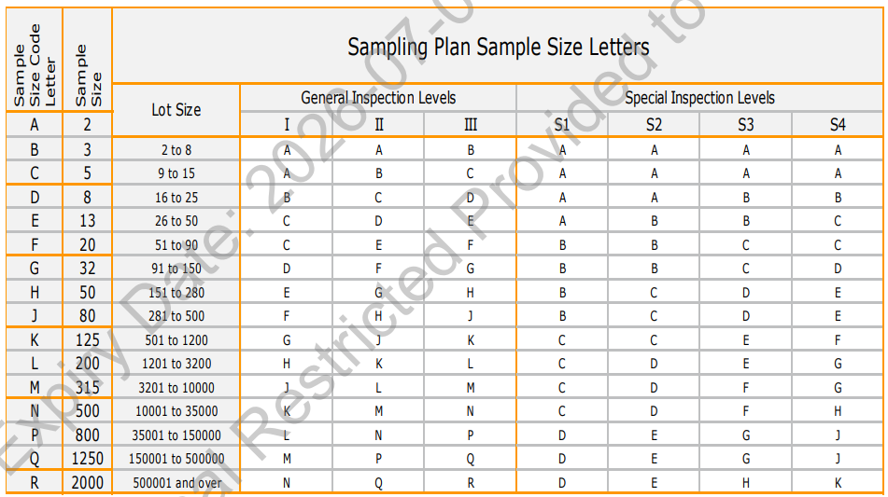
如何確認抽樣數/ Cách xác nhận số lấy mẫu
正常檢驗二級單次抽樣計劃（I，II，III）通常用於決定產品外觀和功能的抽樣數.特殊抽樣計劃（S-1, S-2, S-3, S-4）通常用於決定產品安全性、可靠性 、產品性能和其它特殊測試的抽樣數。
Phương án lấy mẫu một lần thứ cấp (I, II, III) thường được sử dụng để xác định số lượng mẫu về hình thức bên ngoài và chức năng của sản phẩm. Phương án lấy mẫu đặc biệt (S-1, S-2, S-3, S-4) thường được sử dụng. được sử dụng Xác định số lượng mẫu để đảm bảo an toàn, độ tin cậy, hiệu suất của sản phẩm và các thử nghiệm đặc biệt khác.

Slide 7
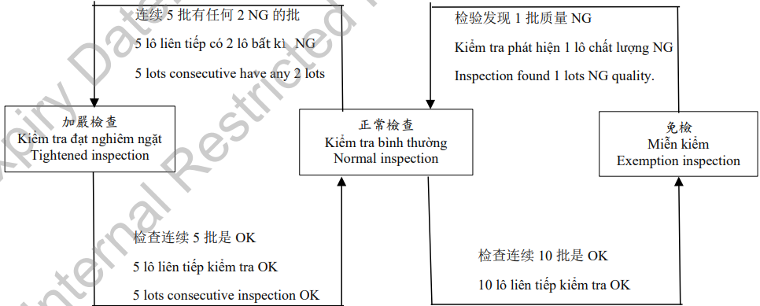
抽樣計劃轉換流程/Quy trình chuyển đổi kế hoạch lấy mẫu
水準判定/Tiêu chuẩn kết luận/Conclusion standard 第一次進料或第一生產時採用MIL-STD-105E Level II Normal inspection進行抽樣檢驗，後 續過程中根據歷史檢驗之品質狀況按如下規則進行轉換。
Lần đầu nhập liệu hoặc sản xuất, sử dụng MIL-STD-105E Level II Normal inspection tiến hành rút mẫu kiểm tra, sau đó trong quá trình tiếp tục, theo trạng thái chất lượng của việc kiểm tra lịch sử, các quy tắc sau đây được sử dụng để chuyển đổi.

Slide 8
抽樣計劃轉換流程/Quy trình chuyển đổi kế hoạch lấy mẫu
正常檢驗轉加嚴檢驗時機/Kiểm tra thông thường và kiểm tra nghiêm ngặt cơ hội：
1.當實施正常檢驗時,連續五批有两批因品質問題不合格拒收時即可轉入加嚴檢 驗。检查外观按照AQL 0.4. Maj 0.4, Min 0.65，尺寸并功能按照S2 AQL 0.65 Khi thực hiện kiểm tra thông thường, 5 lô liên tiếp có 2 lô chất lượng bất thường từ chối nhận, hàng chuyển về kiểm tra nghiêm ngặt. Ngoại quan theo AQL 0.4. Maj 0.4, Min 0.65. Kích thước và chức năng kiểm tra theo S2 AQL 0.65
2.當產線生産發生原材異常狀況，PCB、電子料不良率達 0.3%時，機構、包材 不良率≧2%時，即可轉入加嚴檢驗。
Khi nguyên liệu bất thường xuất hiện trong dây chuyền sản xuất, khi tỷ lệ lỗi PCB và vật liệu điện tử đạt 0,3%, khi tỷ lệ lỗi của cơ cấu và vật liệu đóng gói là 2%, có thể được chuyển sang kiểm tra nghiêm ngặt。
3. 如客户反馈产品有错误，当来料时，IQC会按照严格的抽样水平进行检查。 检查外观按照AQL 0.4. Maj 0.4, Min 0.65，尺寸并功能按照S2 AQL 0.65
Khách hàng phản hồi lỗi thì khi nguyên vật liệu đến, IQC kiểm tra theo mức độ lấy mẫu nghiêm ngặt. Ngoại quan theo AQL 0.4. Maj 0.4, Min 0.65. Kích thước và chức năng kiểm tra theo S2 AQL 0.65
4. 对于免费的样品（包括新样品的试产和替代材料的测试）当来料时就按照严 格的抽样水平进行检查。检查外观按照AQL 0.4. Maj 0.4, Min 0.65，尺寸 并功能按照S2 AQL 0.65 Đối với hàng mẫu miễn phí (Bao gồm sản xuất thử mẫu mới và thử nghiệm vật liệu thay thế) thì khi nguyên liệu đến cần phải kiểm tra theo mức độ lấy mẫu nghiêm ngặt. Ngoại quan theo AQL 0.4. Maj 0.4, Min 0.65. Kích thước và chức năng kiểm tra theo S2 AQL 0.65

Slide 9
抽樣計劃轉換流程/Quy trình chuyển đổi kế hoạch lấy mẫu
加嚴至正常/Tăng độ nghiêm tới bình thường：
在實施加嚴檢驗時，如5批連續允收時則可轉回正常檢驗；若有不良則繼續 加嚴檢驗，且依”不合格品管制作業程序”及”供應商管理作業程序”進行處 理。採購停止購買幷自AVL中刪除 ；若要恢復，則於半年後樣品重新承 認。如果连续10批严格检验（无法转到正常状态），IQC将不检验并通知采 购停止购买并在AVL中删除； 然后SQE会去审核，如果PASS会恢复AVL， 如果FAIL会继续维持AVL删除状态。
Khi thực hiện tăng kiểm tra nghiêm ngặt, nếu 5 lô liên tục được chấp nhận, có thể chuyển đổi sang việc kiểm tra thông thường trở lại, nếu có bất kỳ lỗi nào, việc kiểm tra nghiêm ngặt sẽ được tiếp tục áp dụng, căn cứ theo “quy trình thao tác kiểm soát sản phẩm không đạt” và “quy trình thao tác quản lý nhà cung cấp” để tiến hành xử lý, nếu liên tiếp 10 lô kiểm tra nghiêm ngặt (không thể chuyển về trạng thái bình thường) thì IQC sẽ không kiểm tra và thông báo cho thu mua ngừng mua hàng và xóa trong AVL; sau đó SQE đi audit, nếu PASS sẽ khôi phục AVL, nếu FAIL sẽ tiếp tục duy trì trạng thái xóa AVL。
正常檢驗至免檢/Kiểm tra thông thường đến miễn kiểm：
正常檢驗連續10批檢驗合格就轉入免檢。 在進行免檢的過程中,每10， 30批 需要檢驗1批，如果合格就繼續免檢，如果不合格就轉入正常檢驗的狀態。
Kiểm tra thông thường 10 lô liên tiếp chấp nhận thì chuyển sang miễn kiểm. Trong quá trình thực hiện miễn kiểm tra cứ 30 lô cần kiểm tra một lô, nếu OK thì tiếp tục miễn kiểm, nếu NG thì chuyển về trạng thái kiểm tra bình thường。
可申請免檢材料類別:電子類,包材CTN/PAD/說明書類,機構沖壓類.
Các loại vật liệu có thể xin miễn kiểm: loại điện tử, vật liệu đóng gói CTN/PAD/hướng dẫn, loại cơ cấu dập。
免檢之具體操作依照”免驗作業規範”執行。 Các hoạt động cụ thể của việc miễn kiểm phải được thực hiện theo “Quy phạm thao tác miễn kiểm”.

Slide 10
AQL允收標準/ AQL Tiêu chí chấp nhận
一、進料課 Bộ phận IQC
1.外观检验标准，除了特別要求外，一律採用MIL-STD-105E計劃表一般檢驗Ⅱ 級水準, 抽樣數量參考AQL 0.65，主要缺點 AQL (Maj)：0.65， 次要缺點 (Min)：1.0.
Tiêu chuẩn kiểm tra ngoại quan, ngoại trừ các yêu cầu đặc biệt từ khách hàng, tất cả sử dụng MIL-STD-105E level II để kiểm tra. Số lượng rút kiểm theo AQL 0.65. Khi phán định reject, lỗi chính theo AQL 0.65 (Maj), lỗi nhỏ theo AQL 1.0 (Min).
2.尺寸、功能基于 MIL-STD-105E C=0 测试。 如果生产过程中出现任何异常 并且客户做出反应，则转为根据AQL S2 0.65进行严格检验.
Kích thước, chức năng dựa theo MIL-STD-105E C=0 kiểm tra. Nếu trong quá trình sản xuất có phát sinh bất thường, khách hàng phản hồi thì chuyển sang kiểm tra nghiêm ngặt theo AQL S2 0.65
二、 PQC(DIP)、FQC、OQC批量抽檢其抽樣水準之判定，除了特別要求外，一律採 用MIL-STD-105E計劃表一般檢驗Ⅱ級水準, 抽樣數量參考AQL 0.65，主要缺點 AQL (Maj)：0.65， 次要缺點 (Min)：1.0，SMT PQC依據2 panels /1H進行隨線抽檢 。
Kết luận tiêu chuẩn rút mẫu hàng loạt IQC, PQC (DIP), FQC, OQC, ngoại trừ các yêu cầu đặc biệt từ khách hàng, tất cả sử dụng MIL-STD-105E level II để kiểm tra. Số lượng rút kiểm theo AQL 0.65. Khi phán định reject, lỗi chính theo AQL 0.65 (Maj), lỗi nhỏ theo AQL 1.0 (Min). SMT PQC thực hiện lấy mẫu trên chuyền theo 2 tấm / 1H. The conclusion standards for lot sampling of IQC, PQC (DIP), FQC, OQC, except for customer’s particular requirements, use the MIL-STD-105E level II for inspection. The amount of sampling according to AQL is 0.65
其他客戶有特殊要求的依照客戶要求作業
Nếu khách hàng khác có yêu cầu đặc biệt, chúng tôi sẽ hoạt động theo yêu cầu của họ.

Slide 11
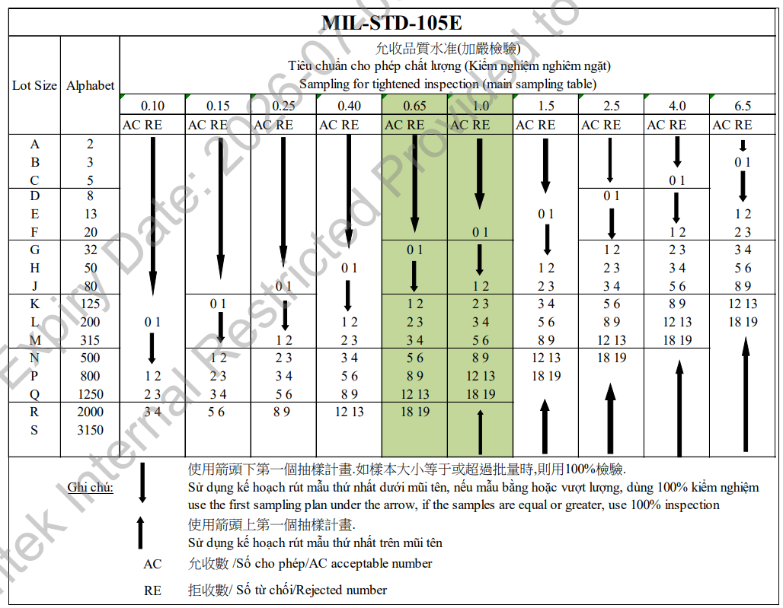
允收品質水準（加嚴檢驗）/Tiêu chuẩn cho phép chất lượng (Kiểm nghiệm nghiêm ngặt)

Slide 12
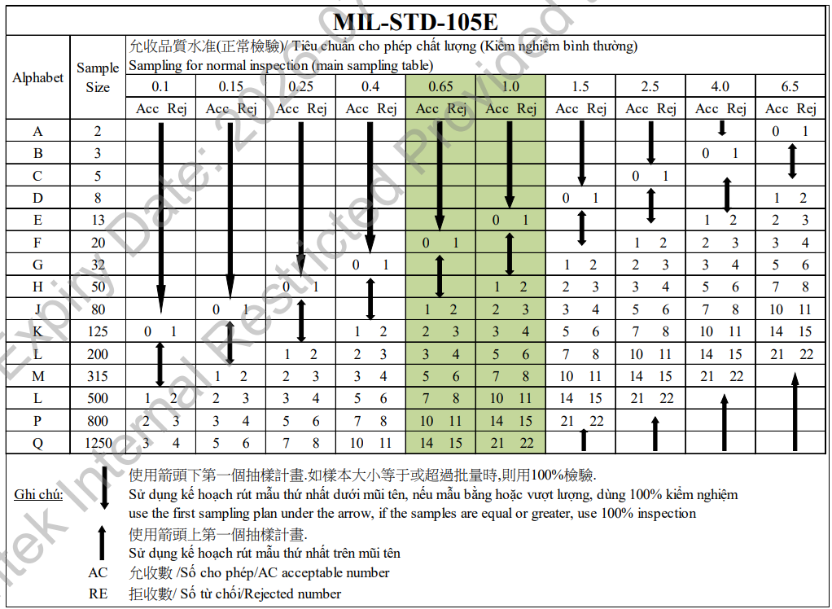
允收品質水準（正常檢驗）/Tiêu chuẩn cho phép chất lượng (Kiểm nghiệm bình thường)

Slide 13
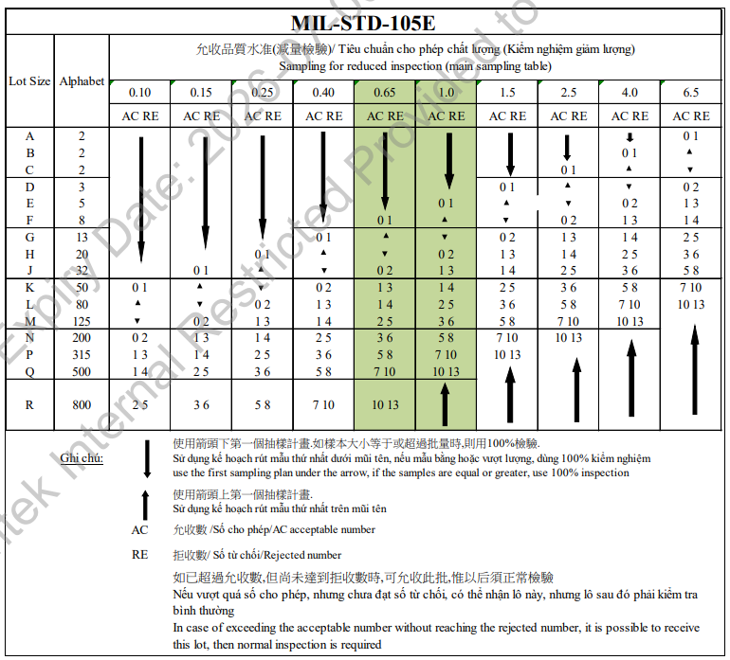
允收品質水准(減量檢驗)/ Tiêu chuẩn cho phép chất lượng (Kiểm nghiệm giảm lượng)

Slide 14
你學會了嗎？/bạn đã học được chưa
假设对6000个产品按照单次正常抽样计划水平 II，质量允收标准：致命缺陷/不允许，主要缺陷/0.65，次要缺陷/1.0来进行随机抽样检验，請問抽樣數量是多少？客接受的致命缺陷數是多少？主要缺陷數和次要缺陷數是各是多少？
Giả sử rằng 6.000 sản phẩm được lấy mẫu ngẫu nhiên để kiểm tra theo kế hoạch lấy mẫu thông thường một lần cấp II, tiêu chuẩn chấp nhận chất lượng: lỗi nghiêm trọng/không được phép, lỗi nặng/0,65, lỗi nhỏ/1,0. Số lượng lấy mẫu là bao nhiêu? Số lượng sai sót nghiêm trọng mà khách hàng chấp nhận là bao nhiêu? Số lỗi lớn và số lỗi nhỏ là bao nhiêu?
根据表A，6000在3201到10000这个数量范围，其相对应的样本量字母为代码为“L”，从表B中可以查到字母“L”对应的是抽样数“200”，因此可接受的最大的缺陷允许数量分别是：致命缺陷：0，主要缺陷数3，次要缺陷数5。 也就是：如果发现的致命缺陷数大于0，或者主要缺陷数大于3，或者次要缺陷数大于5，那么这批产品的检验结果是不通过的。
Theo Bảng A, 6000 nằm trong khoảng từ 3201 đến 10000 và chữ cái cỡ mẫu tương ứng của nó là mã "L". Từ Bảng B, có thể thấy rằng chữ cái "L" tương ứng với số lấy mẫu "200", vì vậy có thể chấp nhận được. Số lỗi tối đa được phép là: lỗi nghiêm trọng: 0, lỗi lớn: 3, và lỗi nhỏ: 5. Nghĩa là: nếu số lỗi nghiêm trọng được tìm thấy lớn hơn 0 hoặc số lỗi lớn lớn hơn 3 hoặc số lỗi nhỏ lớn hơn 5 thì kết quả kiểm tra lô sản phẩm này sẽ không vượt qua.

Slide 15

Thank you!

